Slide 1
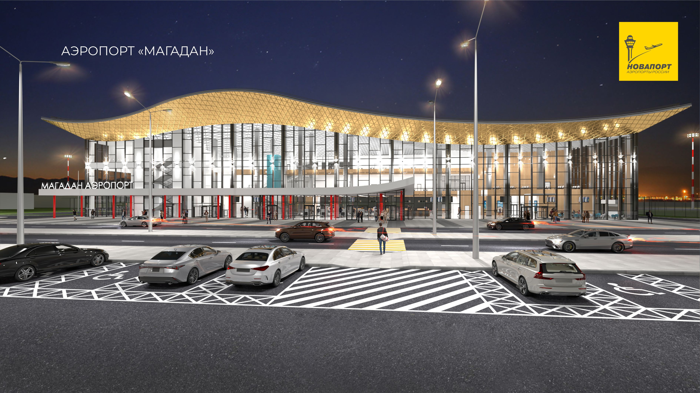
КОММЕРЧЕСКАЯ АРЕНДА В НОВОМ АЭРОВОКЗАЛЬНОМ КОМПЛЕКСЕ
ЗАПРОС ПРЕДЛОЖЕНИЙ № 133001840

Slide 2
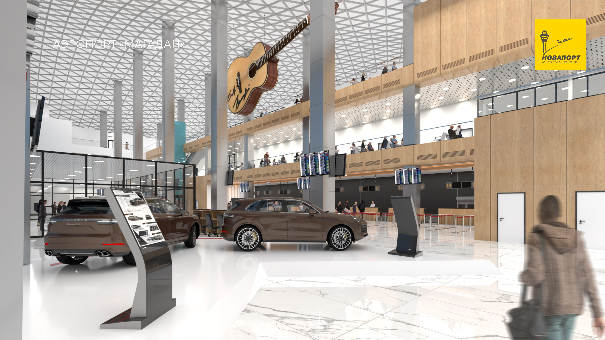



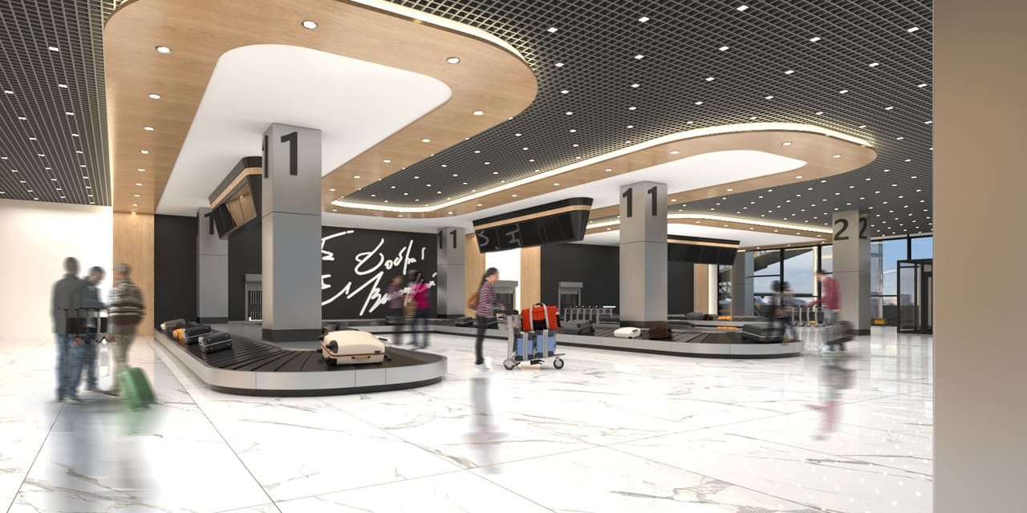
Аэропорт Магадан предлагает в аренду коммерческие площади
Высокая проходимость (пассажиры рейсов, провожающие и встречающие);
Сформированное расписание регулярных рейсов;
Отсутствие ближайших альтернативных точек.
Открытие коммерческой деятельности в Аэропорту формирует положительный имидж компании и расширяет границы рекламирования бренда

Slide 3
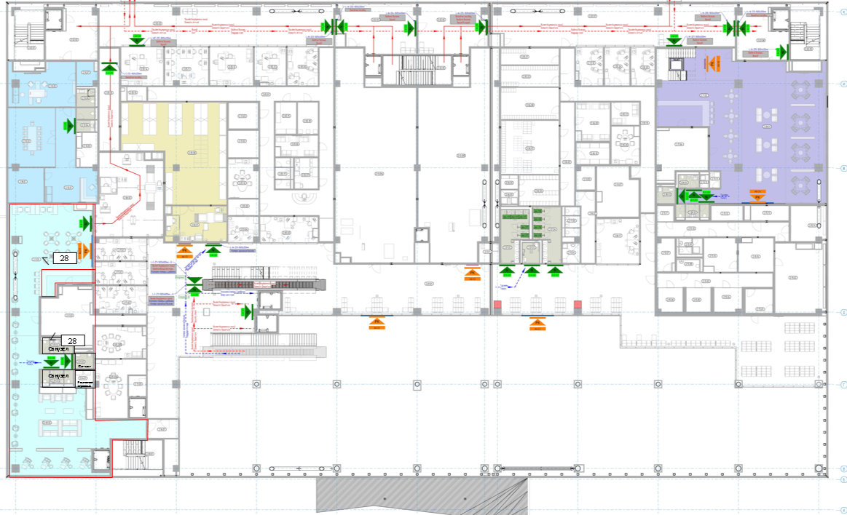
ТЕРМИНАЛ ВНУТРЕННИХ ВОЗДУШНЫХ АВИАЛИНИЙ, 2 ЭТАЖ,
НЕСТЕРИЛЬНАЯ ЗОНА

Slide 4
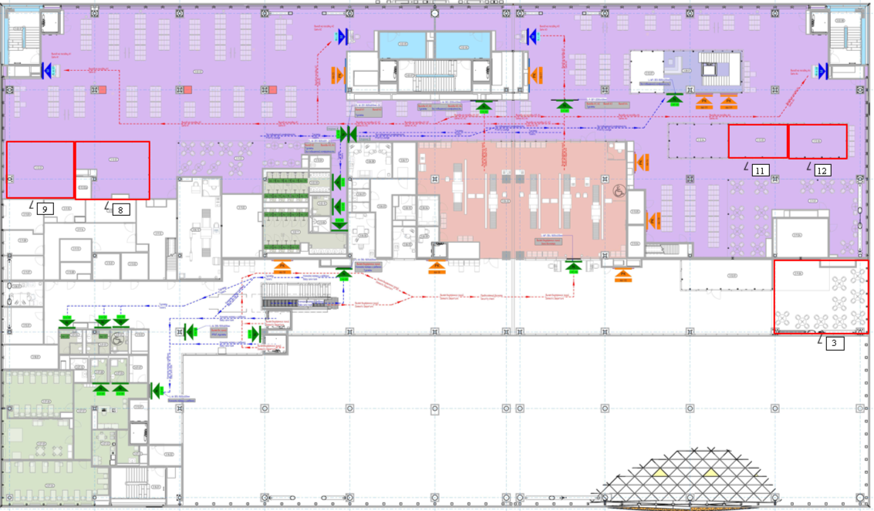
ТЕРМИНАЛ ВНУТРЕННИХ ВОЗДУШНЫХ АВИАЛИНИЙ, 3 ЭТАЖ,
СТЕРИЛЬНАЯ ЗОНА

Slide 5
Предлагаемые коммерческие площади
Запроса предложений № 133001840
№ лота на схеме | Расположение | кв.м. | Минимальные коммерческие условия | Сумма обеспечения заявки на участие | Описание
3 | Терминал внутренних воздушных авиалиний, 3 этаж не стерильная зона | до 22,75 кв.м. | 20 (двадцать) % от суммы ежемесячной выручки АРЕНДАТОРА без учета НДС, но не менее 1,40 руб., за одного пассажира, обслуженного аэропортом (всего обслуженных), руб. без учета НДС. НДС начисляется и уплачивается по ставке, установленной действующим законодательством РФ на момент оказания услуг. | Обеспечение участия в запросе предложений 85 000,00 в том числе НДС | Общепит-кофеточка с посадочной зоной 1. Срок договора - 36 месяцев 2. Изменение размера арендной платы раз в год 3.Одностороннее расторжение за 30 календарных дней. 4. С даты подписания акта приема-передачи помещений и в течение 90 календарных дней либо до момента начала коммерческой деятельности, в зависимости от того, какая из дат наступит ранее, для АРЕНДАТОРА действую арендные каникулы, для осуществления ремонтных работ, технических подключений установки и наладки оборудования, в течение которых АРЕНДАТОРУ будет начисляться арендная плата в размере 1000,0 (одна тысяча) рублей, в т.ч. НДС. 5. Предоставление данных о выручке ежемесячно 6. Обязательное предоставление доступа в ОФД * сдается в аренду место с подключением э/э,/воды/интернета и т.п. Перегородки/ячейки арендатор возводит самостоятельно
8 | Терминал внутренних воздушных авиалиний, 3 этаж стерильная зона | до 50,22 кв.м. | 20 (двадцать) % от суммы ежемесячной выручки АРЕНДАТОРА без учета НДС, но не менее 4,27 руб., за одного пассажира, обслуженного аэропортом (всего обслуженных), руб. без учета НДС. НДС начисляется и уплачивается по ставке, установленной действующим законодательством РФ на момент оказания услуг. | Обеспечение участия в запросе предложений 258 000,00 в том числе НДС | Свободное назначение (за исключением предприятий общественного питания) 1. Срок договора: 24 месяца 2. Изменение размера арендной платы раз в год 3. Одностороннее расторжение за 30 календарных дней. 4. С даты подписания акта приема-передачи помещений и в течение 30 календарных дней либо до момента начала коммерческой деятельности, в зависимости от того, какая из дат наступит ранее, для АРЕНДАТОРА действую арендные каникулы, для осуществления ремонтных работ, технических подключений установки и наладки оборудования, в течение которых АРЕНДАТОРУ будет начисляться арендная плата в размере 1000,0 (одна тысяча) рублей, в т.ч. НДС. 5. Предоставление данных о выручке ежемесячно 6. Обязательное предоставление доступа в ОФД * сдается в аренду место с подключением э/э, интернета и т.п. Перегородки/ячейки арендатор возводит самостоятельно
9 | Терминал внутренних воздушных авиалиний, 3 этаж стерильная зона | до 57,56 кв.м. | 20 (двадцать) % от суммы ежемесячной выручки АРЕНДАТОРА без учета НДС, но не менее 4,89 руб., за одного пассажира, обслуженного аэропортом (всего обслуженных), руб. без учета НДС. НДС начисляется и уплачивается по ставке, установленной действующим законодательством РФ на момент оказания услуг. | Обеспечение участия в запросе предложений 296 000,00 в том числе НДС | Свободное назначение (за исключением предприятий общественного питания) 1. Срок договора: 24 месяца 2. Изменение размера арендной платы раз в год 3. Одностороннее расторжение за 30 календарных дней. 4. С даты подписания акта приема-передачи помещений и в течение 30 календарных дней либо до момента начала коммерческой деятельности, в зависимости от того, какая из дат наступит ранее, для АРЕНДАТОРА действую арендные каникулы, для осуществления ремонтных работ, технических подключений установки и наладки оборудования, в течение которых АРЕНДАТОРУ будет начисляться арендная плата в размере 1000,0 (одна тысяча) рублей, в т.ч. НДС. 5. Предоставление данных о выручке ежемесячно 6. Обязательное предоставление доступа в ОФД * сдается в аренду место с подключением э/э, интернета и т.п. Перегородки/ячейки арендатор возводит самостоятельно

Slide 6
Предлагаемые коммерческие площади
Запроса предложений № 133001840
№ лота на схеме | Расположение | кв.м. | Минимальные коммерческие условия | Сумма обеспечения заявки на участие | Описание
11 | Терминал внутренних воздушных авиалиний, 3 этаж стерильная зона | до 27,40 кв.м. | 20 (двадцать) % от суммы ежемесячной выручки АРЕНДАТОРА без учета НДС, но не менее 2,33 руб., за одного пассажира, обслуженного аэропортом (всего обслуженных), руб. без учета НДС. НДС начисляется и уплачивается по ставке, установленной действующим законодательством РФ на момент оказания услуг. | Обеспечение участия в запросе предложений 142 000,00 в том числе НДС | Свободное назначение (за исключением предприятий общественного питания) 1. Срок договора: 24 месяца 2. Изменение размера арендной платы раз в год 3. Одностороннее расторжение за 30 календарных дней. 4. С даты подписания акта приема-передачи помещений и в течение 30 календарных дней либо до момента начала коммерческой деятельности, в зависимости от того, какая из дат наступит ранее, для АРЕНДАТОРА действую арендные каникулы, для осуществления ремонтных работ, технических подключений установки и наладки оборудования, в течение которых АРЕНДАТОРУ будет начисляться арендная плата в размере 1000,0 (одна тысяча) рублей, в т.ч. НДС. 5. Предоставление данных о выручке ежемесячно 6. Обязательное предоставление доступа в ОФД * сдается в аренду место с подключением э/э, интернета и т.п. Перегородки/ячейки арендатор возводит самостоятельно
12 | Терминал внутренних воздушных авиалиний, 3 этаж стерильная зона | до 27,70 кв.м. | 20 (двадцать) % от суммы ежемесячной выручки АРЕНДАТОРА без учета НДС, но не менее 2,35 руб., за одного пассажира, обслуженного аэропортом (всего обслуженных), руб. без учета НДС. НДС начисляется и уплачивается по ставке, установленной действующим законодательством РФ на момент оказания услуг. | Обеспечение участия в запросе предложений 143 000,00 в том числе НДС | Свободное назначение (за исключением предприятий общественного питания) 1. Срок договора: 24 месяца 2. Изменение размера арендной платы раз в год 3. Одностороннее расторжение за 30 календарных дней. 4. С даты подписания акта приема-передачи помещений и в течение 30 календарных дней либо до момента начала коммерческой деятельности, в зависимости от того, какая из дат наступит ранее, для АРЕНДАТОРА действую арендные каникулы, для осуществления ремонтных работ, технических подключений установки и наладки оборудования, в течение которых АРЕНДАТОРУ будет начисляться арендная плата в размере 1000,0 (одна тысяча) рублей, в т.ч. НДС. 5. Предоставление данных о выручке ежемесячно 6. Обязательное предоставление доступа в ОФД * сдается в аренду место с подключением э/э, интернета и т.п. Перегородки/ячейки арендатор возводит самостоятельно
28 | Терминал внутренних воздушных авиалиний, 2 этаж нестерильная зона | до 65,23 кв.м. | 20 (двадцать) % от суммы ежемесячной выручки АРЕНДАТОРА без учета НДС, но не менее 1,37 руб., за одного пассажира, обслуженного аэропортом (всего обслуженных), руб. без учета НДС. НДС начисляется и уплачивается по ставке, установленной действующим законодательством РФ на момент оказания услуг. | Обеспечение участия в запросе предложений 80 000,00 в том числе НД | Общепит-кофеточка с посадочной зоной (в VIP зале) 1. Срок договора - 36 месяцев 2. Изменение размера арендной платы раз в год 3.Одностороннее расторжение за 30 календарных дней. 4. С даты подписания акта приема-передачи помещений и в течение 90 календарных дней либо до момента начала коммерческой деятельности, в зависимости от того, какая из дат наступит ранее, для АРЕНДАТОРА действую арендные каникулы, для осуществления ремонтных работ, технических подключений установки и наладки оборудования, в течение которых АРЕНДАТОРУ будет начисляться арендная плата в размере 1000,0 (одна тысяча) рублей, в т.ч. НДС. 5. Предоставление данных о выручке ежемесячно 6. Обязательное предоставление доступа в ОФД * сдается в аренду место с подключением э/э,/воды/интернета и т.п. Перегородки/ячейки арендатор возводит самостоятельно

Slide 7
Пассажиропоток аэропорта Магадан (Сокол)
Общий пассажиропоток, тыс.чел. | янв | фев | мар | апр | май | июн | июл | авг | сен | окт | ноя | дек | Итого
2023 | 33,6 | 32,4 | 38,0 | 39,4 | 43,5 | 51,3 | 63,5 | 63,4 | 52,9 | 47,7 | 38,8 | 42,0 | 547
2024 | 36,0 | 33,2 | 38,2 | 42,9 | 42,6 | 54,1 | 69,4 | 68,5 | 58,0 | 50,1 | 38,6 | 43,3 | 575
2025 | 37,7 | 34,8 | 40,1 | 45,1 | 44,7 | 56,8 | 72,9 | 72,0 | 60,9 | 52,6 | 41,5 | 45,5 | 605

Slide 8

Даты/Этапы/Сроки проведения конкурса | Примечание
Документация о запросе предложений, начиная с 13.11.2024 г. в режиме свободного доступа размещается в сети Интернет на сайте https://www.zakupki.ru/ и доступна по ссылке:https://www.zakupki.ru/lot_view/133001840 Заявка на участие должна быть подана в электронном виде в срок до 10-00 часов местного времени 26.11.2024 г. Уточненная заявка после получения предложения на участие в процедуре переторжки подается в электронной форме на сайте по вышеуказанной ссылке в срок, указанный в официальном приглашении на участие. Рассмотрение заявок и осуществление допуска для проведения процедуры переторжки будет производиться с 11-00 часов 26.11.2024 г. Подведение итогов будет производиться в 15-00 часов местного времени 27.11.2024г. | НДС начисляется и уплачивается по ставке, установленной действующим законодательством РФ * Площадь будет уточняться после согласования концепции с победителем Запроса. В случае уменьшения площади ставка аренды в меньшую сторону не пересматривается и не изменяется. В случае увеличения площади ставка аренды соразмерно увеличивается. ** - Арендная плата в месяц, при применении ставки за 1 (одного) пассажира обслуженного в соответствующей зоне аэровокзального комплекса, в.т.ч. транзитного, рассчитывается по формуле:, где: PAX мес. - Количество пассажиров, обслуженных в соответствующей зоне, в.т.ч. транзитных, за месяц, чел. АП – арендная плата в месяц, рублей без учета НДС *** - за исключением пассажиров Таможенного союза

Slide 9
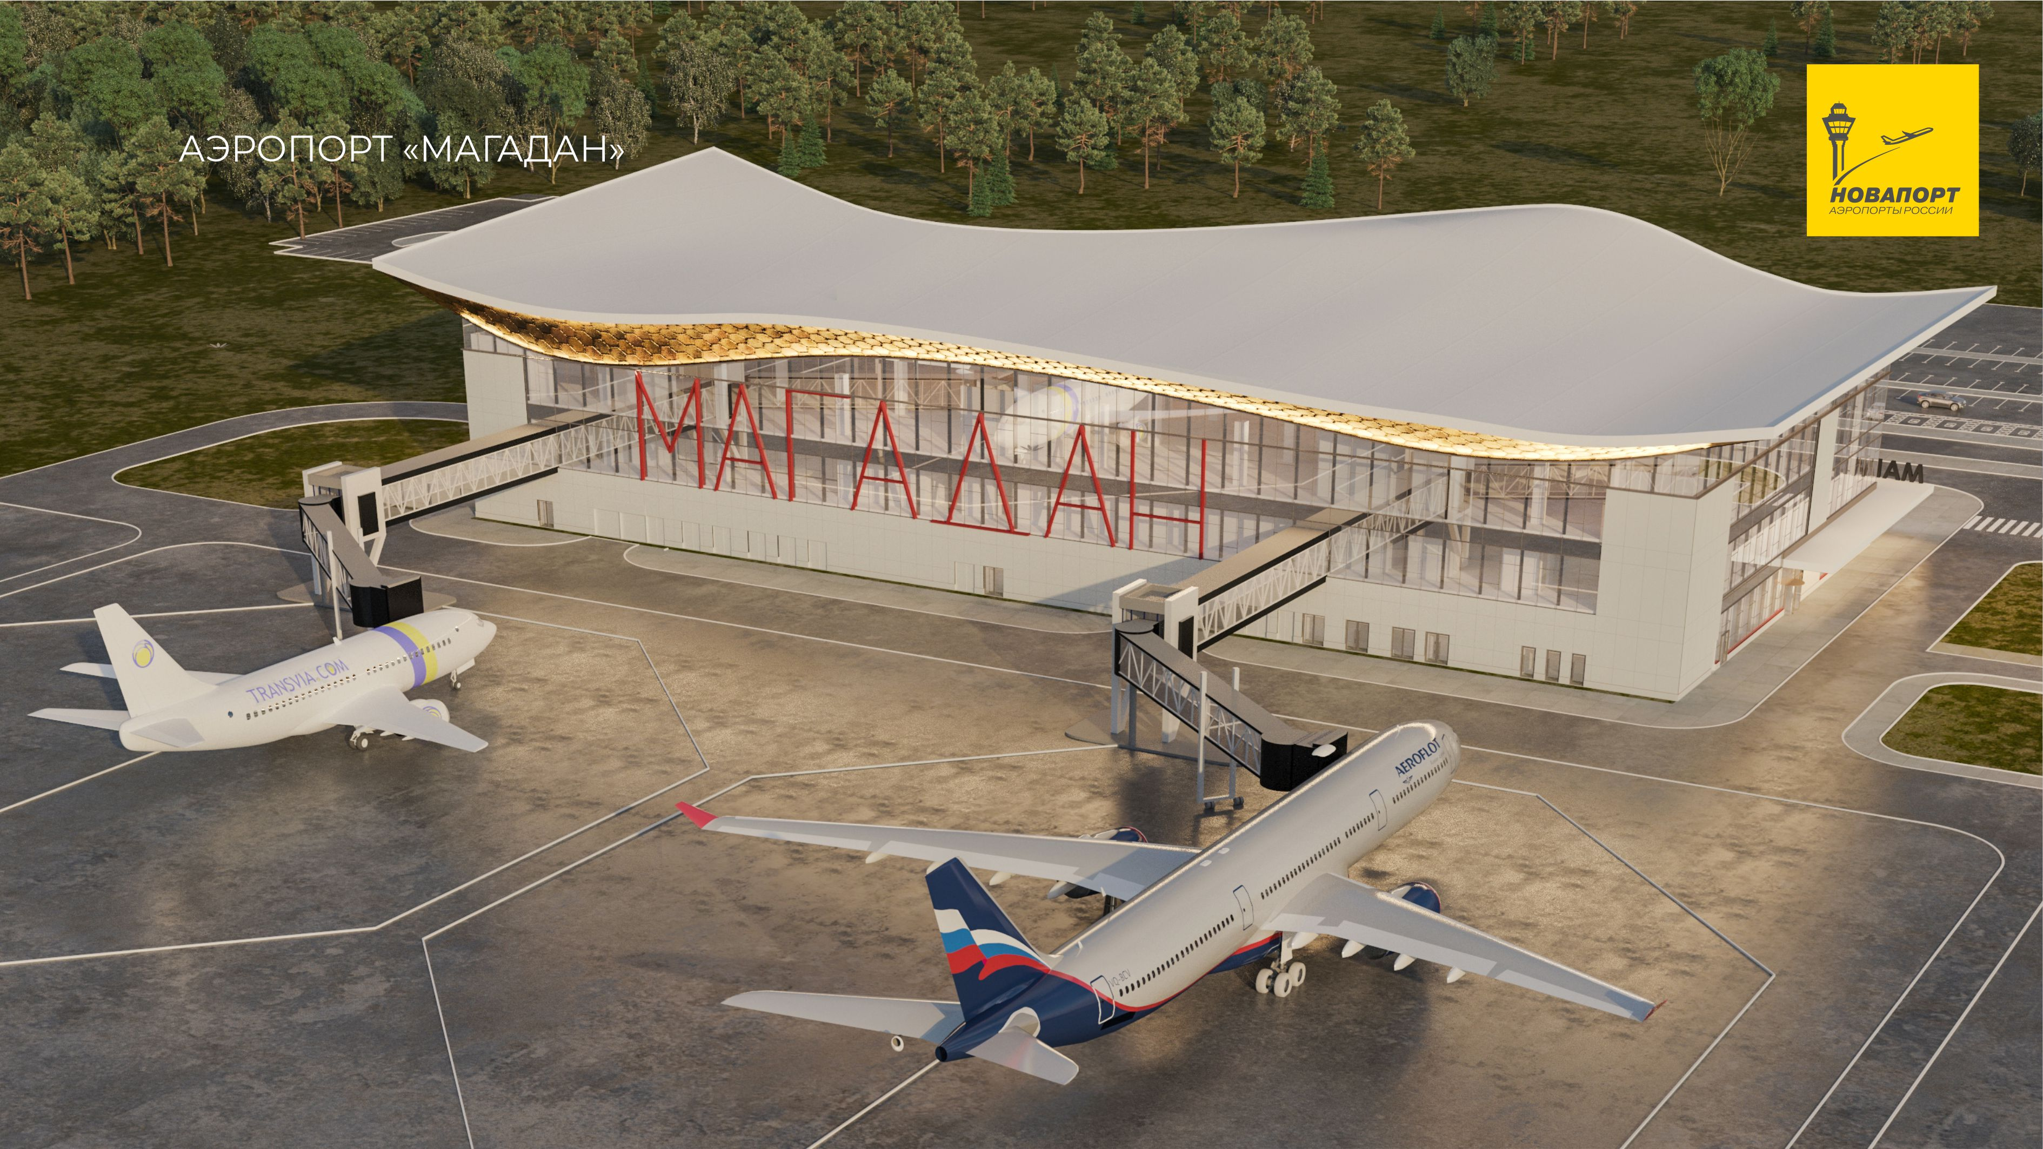
ПРИГЛАШАЕМ К СОТРУДНИЧЕСТВУ
Документация о запросе предложений, в режиме свободного доступа размещается в сети Интернет на сайте https://airport-magadan.ru/partners/rent/
КОНТАКТЫ:
Вершинина Людмила Юрьевна
мобильный: +7 929 480 96 67
nad@aerochita.ru
При подачи заявки необходимо предоставить проект/дизайн макет планируемой коммерческой зоны.
Проект должен содержать план помещения, цветовую гамму, расположение мебели, освещение, декоративные элементы.
!!! Подведение инженерных коммуникаций осуществляется силами и за счет средств Арендатора.
В случае наличия у Вас информации о признаках мошенничества, коррупции, злоупотребления должностными полномочиями со стороны сотрудников Организатора торгов или участников процедур, просим Вас сообщить об этом по следующим контактам: Адрес электронной почты: HotLine@novaport.ru Назначение: Заместителю Генерального директора по закупкам, контролю и специальным проектам развития Телефон: +7 (4012) 610 – 506

